Slide 1

ST2CSE
M1 2022-2023
remi.griot@efrei.fr

Slide 2
Chaine d’acquisition
1

Slide 3
Chaine d’acquisition
Généralités
ACQUISITION
TRAITEMENT
EXPLOITATION
3

Slide 4
Chaine d’acquisition
Généralités
ACQUISITION
TRAITEMENT
EXPLOITATION
Système
4

Slide 5
Chaine d’acquisition
Généralités
Grandeur Physique
Signal
Signal exploitable
Action
ACQUISITION
TRAITEMENT
EXPLOITATION
5

Slide 6
Chaine d’acquisition
Acquisition
Grandeur Physique
Lumière IR
Signal Flux vidéo
Signal utilisable
Flux vidéo
Action
ACQUISITION Camera IR
TRAITEMENT
EXPLOITATION
Signal
Signal utilisable
Capteur Matrice Pixel
Conditionneur Amplificateur Multiplexeur
Convertisseur Analogique->Numérique
6

Slide 7
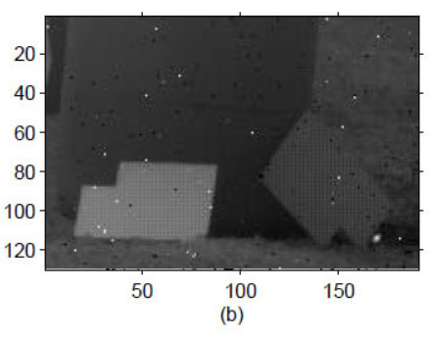
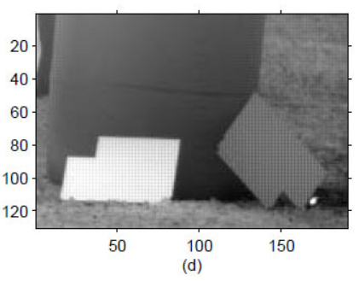
Chaine d’acquisition
Traitement
Lumière IR
Signal
Signal exploitable
Action
ACQUISITION
TRAITEMENT
Détection Pixels Morts Réduction bruit Filtrage
EXPLOITATION
7

Slide 8
Chaine d’acquisition
Exploitation
Lumière IR
Signal
Signal utilisable
Action
ACQUISITION
TRAITEMENT
EXPLOITATION Enregistrement: Action à posteriori Transmission: Action à distance Autre système: Action gérer par un autre système
8

Slide 9
Chaine d’acquisition
Le capteur est un type de transducteur
Mesurande: Grandeur physique mesurée en entrée du capteur
Mesure: Signal image en sortie du capteur
Le conditionneur permet de conditionné le signal afin d’être exploitable
Grandeur Physique
Signal Image de la grandeur physique
Signal utilisable
Capteur
Conditionneur
Mesurande
Mesure
9

Slide 10
Chaine d’acquisition
Acquisition: Capteur idéal vs réalité
Mesurande: Grandeur physique mesurée en entrée du capteur
Mesure: Signal image en sortie du capteur
Le conditionneur permet de conditionné le signal afin d’être exploitable
Grandeur Physique
Capteur
Conditionneur
Signal Image de la grandeur physique
+ Bruit
Environnement
Capteur non idéal
Conditionneur non idéal
Perturbation
10

Slide 11
Chaine d’acquisition
Critères de choix d’un capteur
Performance/caractéristique du capteur
Contrainte lié au Projet – Système
Domaine d’utilisation ou plage du mesurande
11

Slide 12
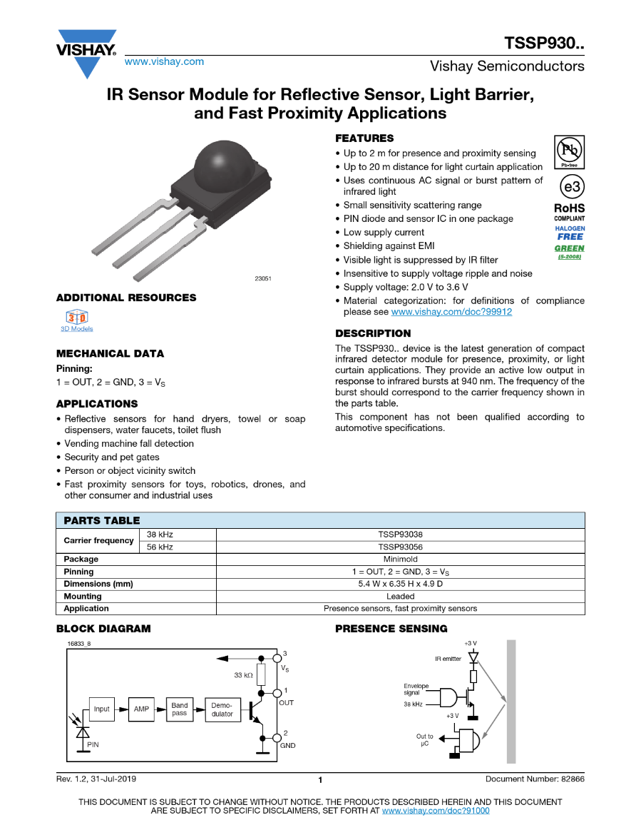
Chaine d’acquisition
Performance / Caractéristique du capteur
Statique: Mesure vs Mesurande
Dynamique : Mesure(t) vs Mesurande(t)
12

Slide 13
Chaine d’acquisition
2. Contraintes liés au projet
Contraintes non liées au mesurande
Coût
Fiabilité
Mis en œuvre
Consommation
C.E.M
Disponibilité
…
13

Slide 14

Chaine d’acquisition
3. Domaine d’utilisation
Utilisation nominale
Le capteur est utilisé dans l’étendue de mesurande spécifié par le constructeur. La mesure sera correcte
Capteur soumis ponctuellement à des mesurandes au-delà du nominale.
Au retour dans la plage nominale, la mesure est toujours correcte
Capteur soumis à des mesurandes qui entraine une mesure erronée après retour dans la zone nominale.
Le capteur doit être réétalonné
Le capteur est aussi spécifié pour fonctionner de façon nominale dans certaines conditions hors mesurande (CEM, Température, Alimentation…)
14

Slide 15
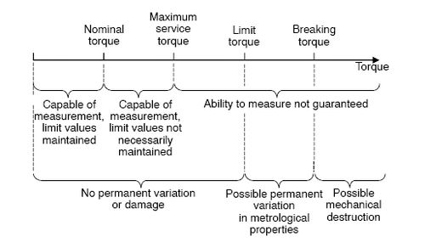
Chaine d’acquisition
Domaine d’utilisation d’un capteur
Exemple de capteur de couple
15

Slide 16
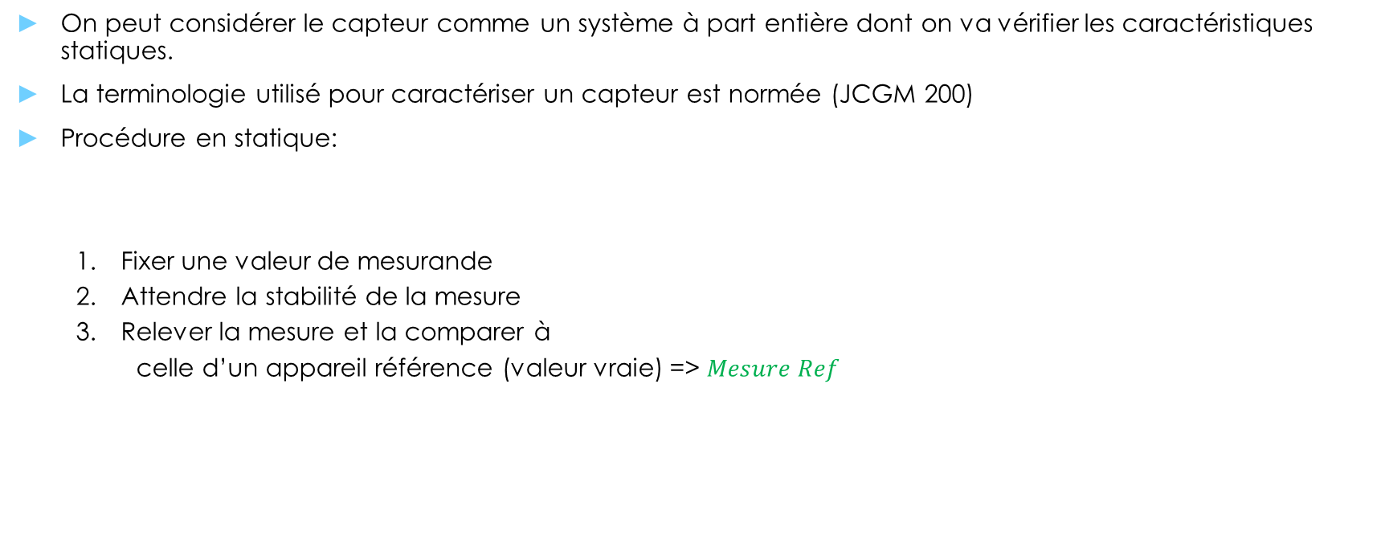
Chaine d’acquisition
Caractériser le capteur (Marketing vs réalité)
On peut considérer le capteur comme un système à part entière dont on va vérifier les caractéristiques statiques.
La terminologie utilisé pour caractériser un capteur est normée (JCGM 200)
Procédure en statique:
Fixer une valeur de mesurande
Attendre la stabilité de la mesure
Relever la mesure et la comparer à
celle d’un appareil référence (valeur vraie) => $Mesure Ref$
Procédure de caractérisation statique
16

Slide 17

Chaine d’acquisition
Caractériser le capteur sur une mesure: Erreur
Exactitude / $Erreur Absolue =\left| Mesure −Mesure Ref \right|$
Exprimée dans l’unité de mesure
$Erreur Relative=\frac{(Mesure −Mesure Ref)}{Mesure Max}×100$
Exprimée en pourcentage
17

Slide 18

Chaine d’acquisition
Procédure de caractérisation statique
Fixer une valeur de mesurande
Attendre la stabilité de la mesure
Relever la mesure et la comparer
à celle d’un appareil référence
(valeur vraie)=> $Mesure Ref$
A répéter afin de mesurer la dispersion (ou variabilité) des mesures pour une même mesurande
18

Slide 19
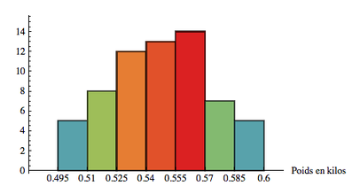
Chaine d’acquisition
Caractériser le capteur sur une campagne de mesure: Erreur
Report de la campagne de mesure sur un histogramme
Exemple
Mesure Ref = 0,526
Durant ma campagne de mesure
Le capteur a renvoyé
5 mesures comprises entre 0,495 et 0,51
8 mesures comprises entre 0,51 et 0,525
11 mesures entre 0,525 et 0,54
Mesure Ref
Nb de mesures
19

Slide 20
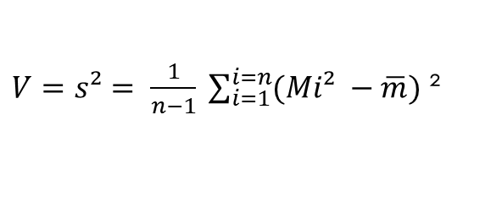

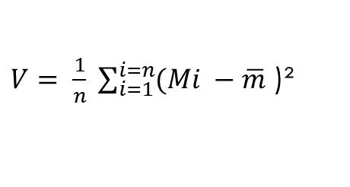


Chaine d’acquisition
Rappel mathématiques
Moyenne $\overline{m}$
Moyenne des carrés des écarts à la moyenne
Variance
Ecart type $s= √V$
L’écart type est donné dans la même unité que les
données originales (ici en kg)
$$\overline{m}=\frac{\sum_{i=1}^{i=n}{Mi}}{n}$$
Moyenne
Nb de mesures
$V= \frac{1}{n} \sum_{i=1}^{i=n}{(Mi −\overline{m}}$ )²
$V=s²= \frac{1}{n−1} \sum_{i=1}^{i=n}{(Mi² −\overline{m})}$ ²
Ecart Type $σ$
Fidélité
20

Slide 21


Chaine d’acquisition
Application à la caractérisation de capteur
Fidélité = Ecart type $σ$
Erreur aléatoire
Justesse Biais $J=\left|\overline{m}−mref\right|$
Erreur systématique
Moyenne
Mesure Ref
Nb de mesures
Justesse
Ecart Type $σ$
Fidélité
21

Slide 22
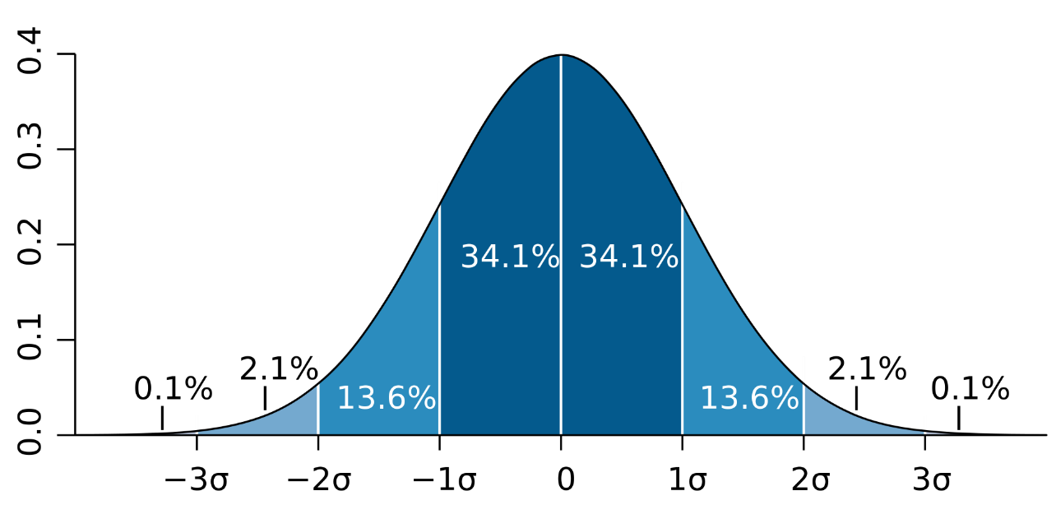
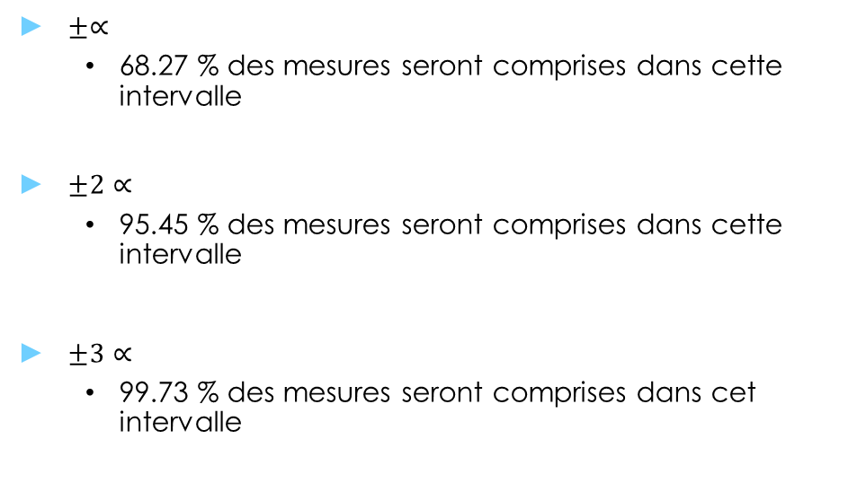
Chaine d’acquisition
Loi normal
$±∝$
68.27 % des mesures seront comprises dans cette intervalle
$±2∝$
95.45 % des mesures seront comprises dans cette intervalle
$±3∝$
99.73 % des mesures seront comprises dans cet intervalle
22

Slide 23
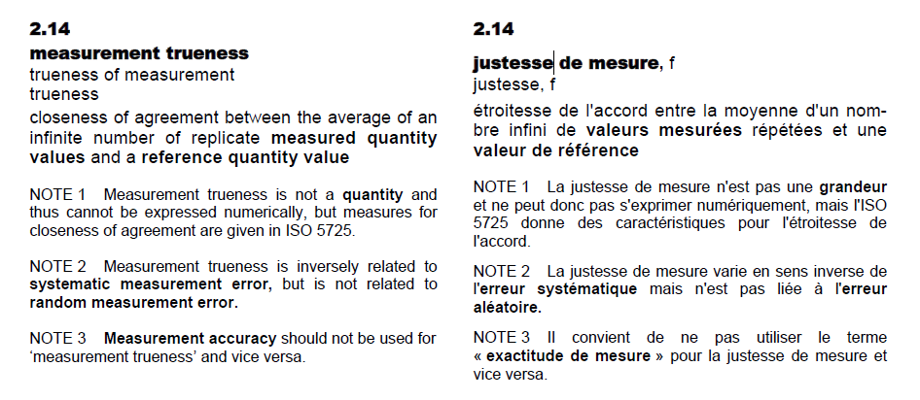

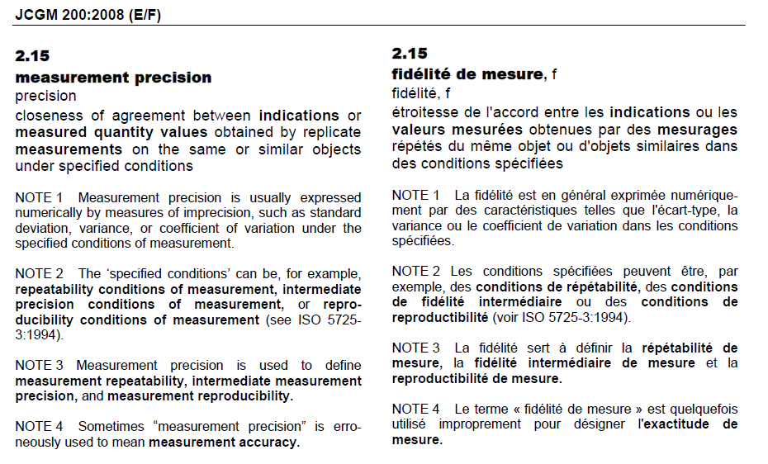
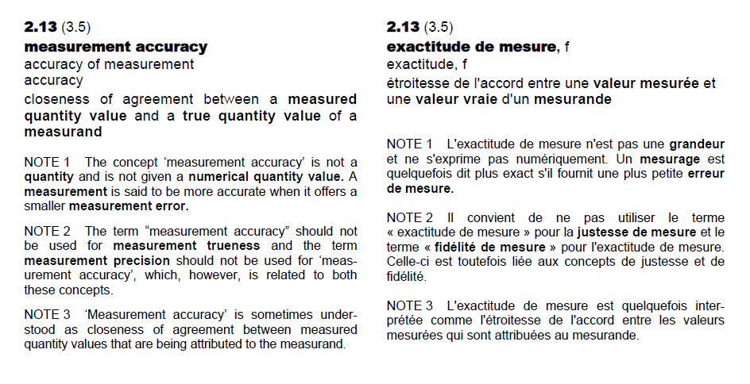
Chaine d’acquisition
Jargon normé FR - EN
Justesse Trueness
Exactitude Accuracy
(concerne 1 mesure)
Fidelité Precision
23

Slide 24
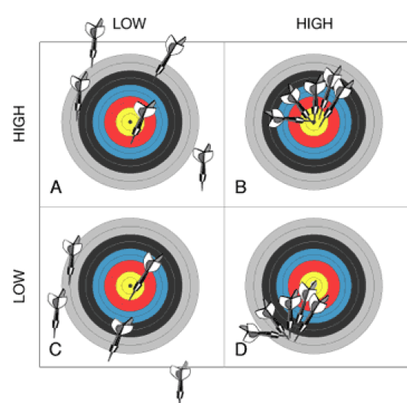
Chaine d’acquisition
Jargon normé FR - EN
?
?
24

Slide 25

Chaine d’acquisition
Précision
Fidelité
Justesse
Capteur précis, exact
P = $\sqrt{{(J}^{2}+F^{2})}$
25

Slide 26

Chaine d’acquisition
Notions approfondies derrière la notion de justesse
Rappel: Justesse (Biais) $J=\left|\overline{m}−mref\right|$
Linéarité
Résolution
Hystérésis
Dérive
26

Slide 27
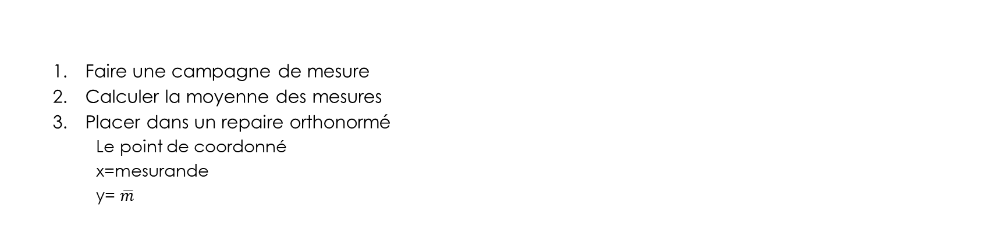
Chaine d’acquisition
Procédure de caractérisation de l’erreur de linéarité
Faire une campagne de mesure
Calculer la moyenne des mesures
Placer dans un repaire orthonormé
Le point de coordonné
x=mesurande
y= $\overline{m}$
Faire varier la mesurande
De cette façon, on obtient un nuage de point qui décrit la variation de la mesure en fonction de la variation de la mesurande
27

Slide 28
Chaine d’acquisition
Linéarité
Si le capteur est linéaire, sa sortie est de la forme
y = ax + b (y est la mesure, x la mesurande). La mesure est alors proportionnelle au mesurande.
L’erreur de linéarité exprime l’écart entre la linéarité supposé du capteur et les mesures effectués. Dans certains cas, la courbe de linéarité est connue.
Sonde de température PT100
Comment calculé la courbe de linéarité? Autrement dit, comment retrouver a et b afin que l’écart entre les points de mesure et la courbe de linéarité soit le plus faibles?
28

Slide 29
Chaine d’acquisition
2 méthodes pour retrouver le courbe de linéarité
Méthode des points terminaux
Meilleur estimée par la formule des moindres carrés
L’erreur de linéarité sera la distance maximum entre la courbe de mesure du capteur et la courbe de linéarité
29

Slide 30
Chaine d’acquisition
Méthode de la meilleur estimée par la formule des moindres carrées
Il existe plusieurs façons de démontrer en quoi la formule des moindres carrés fournit les meilleurs estimateurs d’une régression linéaire simple.
On va utiliser ici les dérivées partielles
Rappel: La droite recherchée est celle qui résume le mieux le nuage de points formées par les mesures
30

Slide 31
Chaine d’acquisition
Méthode de la meilleur estimée par la formule des moindres carrées
31

Slide 32

Chaine d’acquisition
Sensibilité
La sensibilité et le rapport de variation de la mesure sur le rapport de variation du mesurande
$$S=\frac{∆Mesure}{∆ Mesurande}$$
Une capteur linéaire est donc un capteur dont la sensibilité est constante
32

Slide 33
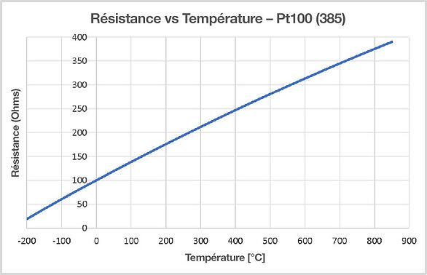
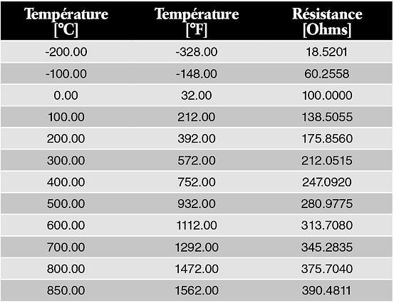
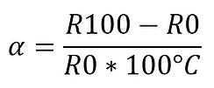
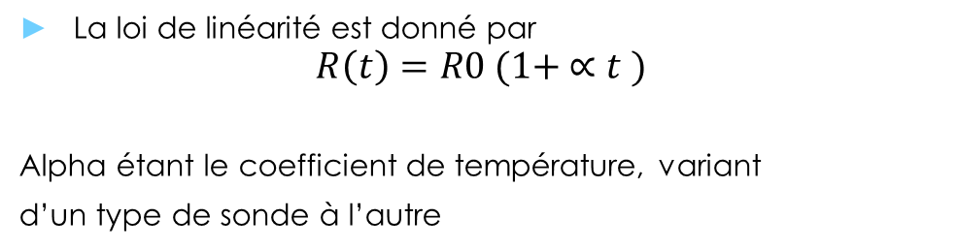
Chaine d’acquisition
Application numérique sonde PT100
La loi de linéarité est donné par
$$R\left(t\right)=R0 (1+ ∝t )$$
Alpha étant le coefficient de température, variant
d’un type de sonde à l’autre
R100 = résistance à 100 °C R0 = résistance à 0 °C
Calculer Alpha
Calculer R(500°C)
Calculer l’erreur de linéarité en ce point
Calculer la sensibilté autour de 0°C et autour de 700
En quel point la sonde est elle plus sensible?
33

Slide 34
Chaine d’acquisition
Dérive en température
La courbe de réponse du capteur peut évoluer selon la température
Dans le cas d’un capteur linéaire (y = ax+ b)
Si a varie selon la température, on parle de dérive de la sensibilité
Si b varie selon la température, on parle de dérive du 0
34

Slide 35
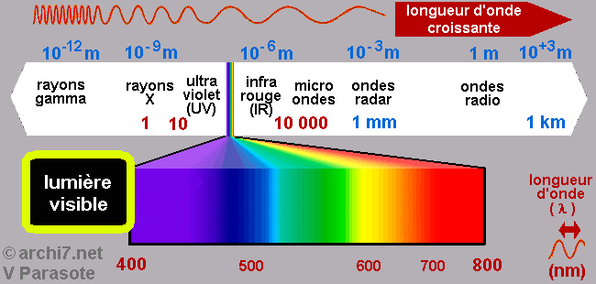
Exemple: TSL2591
Capteur d’intensité lumineuse
Rappel sur les longueurs d’ondes
Description général du composant?
Interface/Bus?
Consommation (Tension/Courant) ?
Spectre utile ?
Tension niveau logique haut?
Tension niveau logique bas?
Plage de température de fonctionnement?
Device ID (adresse et valeur) ?
35

Slide 36
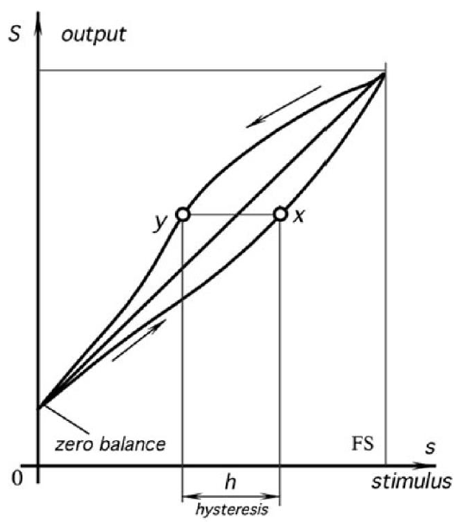
Chaine d’acquisition
Hystérésis
La mesure pour une même mesurande varie selon le sens
d’évolution de la mesurande
L’erreur d’hysteresis sera la distance maximum entre la courbe de mesure ascendante et la courbe descendante du capteur
36

Slide 37
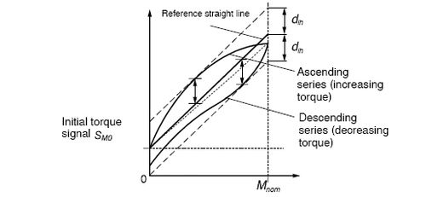
Chaine d’acquisition
Hystérésis
Exemple de réponse d’un capteur de couple
Dans cette exemple, linéarité et hystérésis sont corrélées (les erreurs se combinent). Le constructeur fait donc le choix d’exprimer l’erreur d’hysteresis par la différence maximum entre la courbe de linéarité qu’il a calculé (Reference Straight Line) et points de mesure (descendant et ascendant)
37

Slide 38
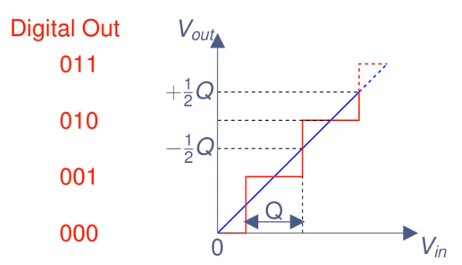
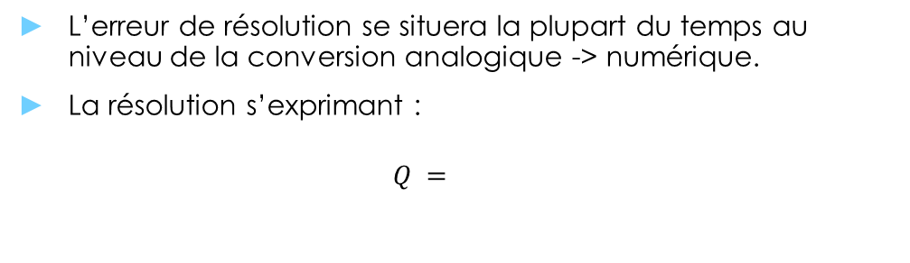
Chaine d’acquisition
Résolution
L’erreur de résolution se situera la plupart du temps au niveau de la conversion analogique -> numérique.
La résolution s’exprimant :
$$Q =$$
38

Slide 39
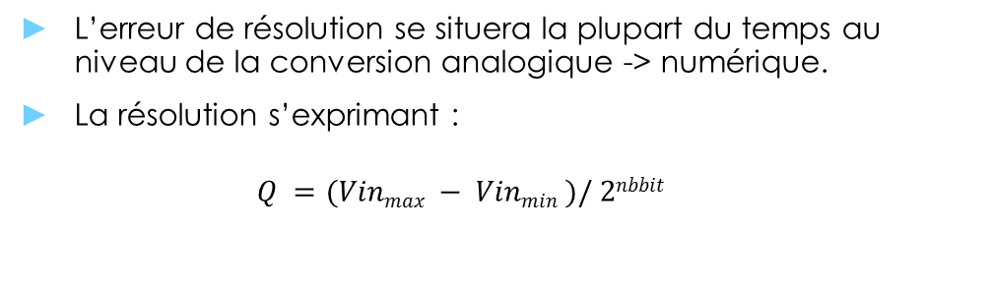
Chaine d’acquisition
Résolution
L’erreur de résolution se situera la plupart du temps au niveau de la conversion analogique -> numérique.
La résolution s’exprimant :
$$Q =(Vinmax − Vinmin )/ 2nbbit$$
L’erreur de résolution s’exprime par le rapport Q/2
39

Slide 40
Chaine d’acquisition
Application numérique
Setup
Capteur Pression
0 – 100 Bar
0 – 2 V
Conditionneur Amplificateur
Adaptation d’impedance
Gain 2
Convertisseur 8 bits - 5V Analogique->Numérique
Exprimer la résolution du convertisseur
Exprimer l’erreur de résolution d’abord en V puis en Bar
Exprimer l’erreur de résolution de façon relative
40

Slide 41
Chaine d’acquisition
Capteur passif - actif
Capteur Passif ( self modulating)
Variation d’un paramètre du capteur qui sera fonction du mesurande. Afin de révéler la mesure, il est nécessaire « d’injecter » du courant ou une tension.
Ex: Un capteur passif aura sa résistance, son inductance sa capacité qui varient.
Ex: Capteur résistif de température R= f(T°). Il est nécessaire de faire circuler un courant dans la résistance pour obtenir une tension
Capteur Actif ( passive)
Fournit une énergie en fonction du mesurande
Nécessite une amplification
Ex: Capteur piezo électrique. La force appliqué sur le capteur va créer une micro tension en sortie du capteur.
41

Slide 42
Chaine d’acquisition - Résumé
ERREURS
CRITERES - CHOIX
CARATERISTIQUES - PERFORMANCE
ERREURS STATIQUES
ERREURS DE JUSTESSE - BIAIS
Dynamique
Linéarité
Caractéristique
Fidelité
Résolution
Capteur
Contraintes
Statique
Justesse
Hystéresis
Transducteur
Environnement
Exactitude
Dérive
Actionneur
42

Slide 43
Bus
Rappel chaine d’acquisition
Mesurande
Mesure
Mesure traitée
ACQUISITION
TRAITEMENT
EXPLOITATION
Signal
Signal utilisable
Capteur
Conditionneur
Convertisseur
43

Slide 44
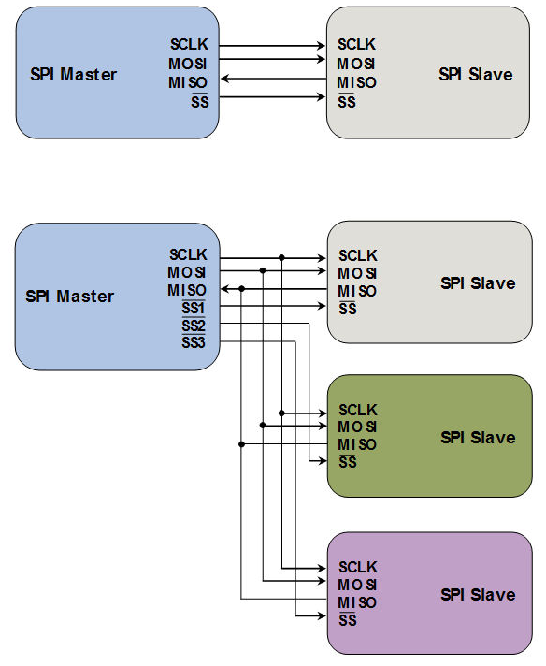
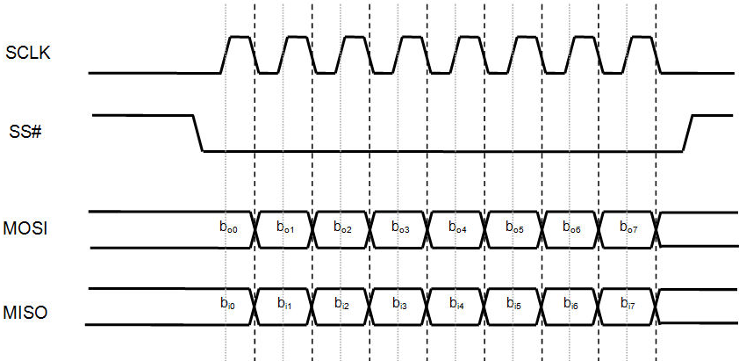
Bus
Bus: Le bus informatique est la réunion des parties matérielles et immatérielles qui permet la transmission de données entre les composants participants. On parle de bus autant dans un processeur que pour un système à plusieurs composants
Topologie
Niveau physique
Réseau
Filaire – Radio
Série - Parallèle
Protocole
Niveau Logique
Règle de discussion
44

Slide 45
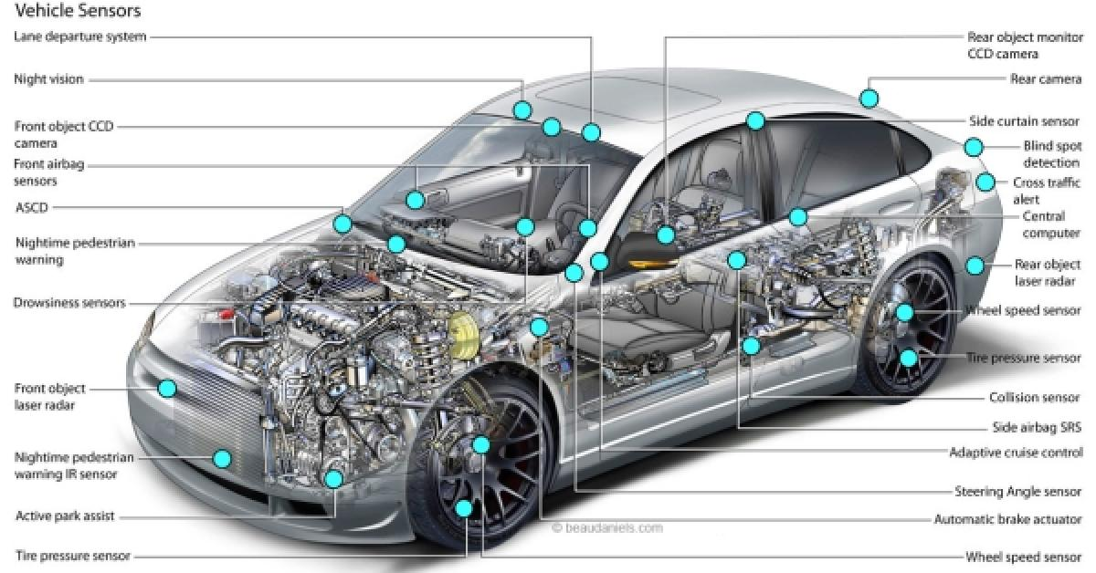
Bus
Topologie selon les systèmes
Exemple dans l’automobile
Chaine d’acquisition « courte »
Les données des capteurs sont utilisées sur place
Filaire
Temps réel strict
Bus spécifiques (CAN, LIN, FLEXRAY)
45

Slide 46
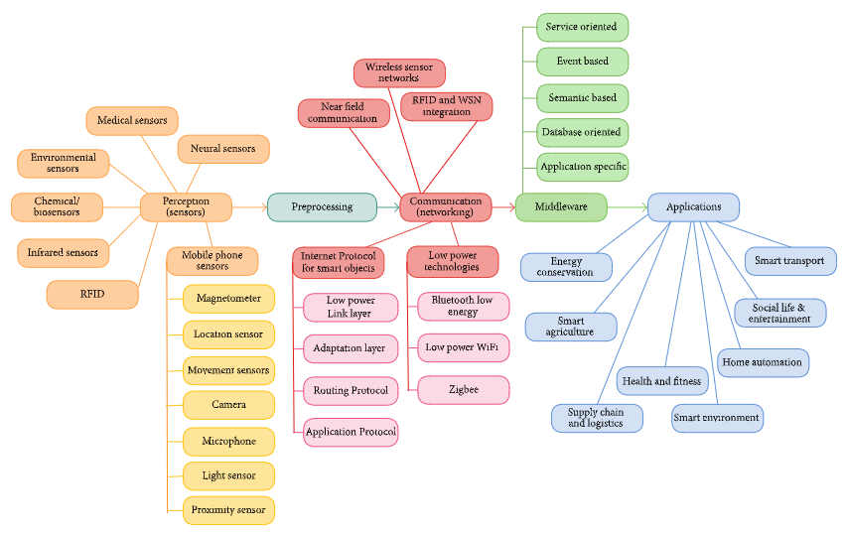
Bus
Topologie selon les systèmes
Exemple dans l’IOT
Chaine d’acquisition « longue »
Les données des capteurs sont utilisées à des fins multiples
Radio et filaire
Pas de contrainte temps réel
Multiplicité de bus
46

Slide 47
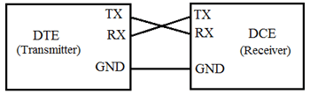
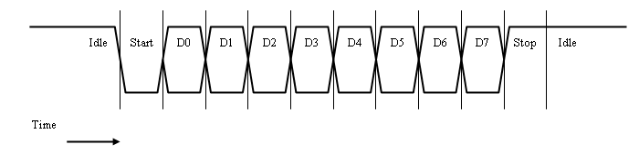

Bus
Série – Serial – RS…
2 fils (RX-TX)
Point à point (un maître – un esclave)
Asynchrone
Octet par octet
Protocole robuste et peu couteux, utilisé majoritairement en phase de mise au point et de débogage
Serial over IP, Serial over USB
47

Slide 48
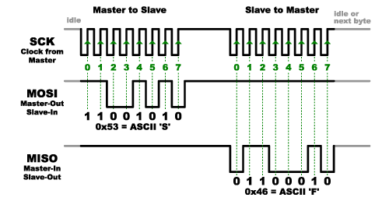
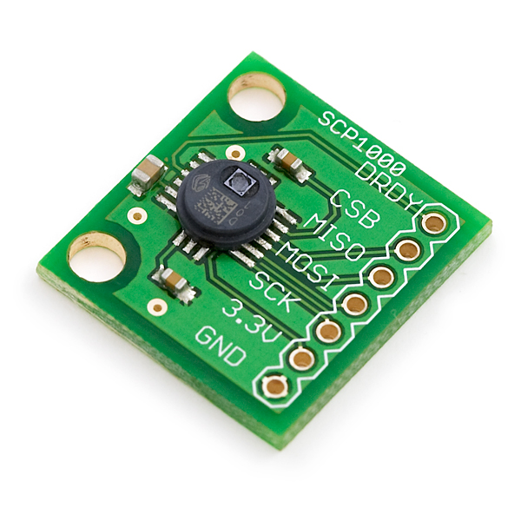
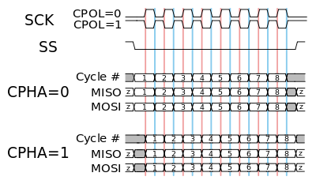
Bus
SPI
4 fils
Un maître – plusieurs esclaves
Synchrone
Octet par octet, ou burst
1 MBits/s
48

Slide 49
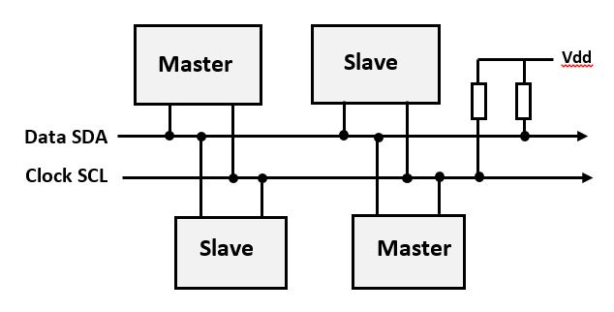
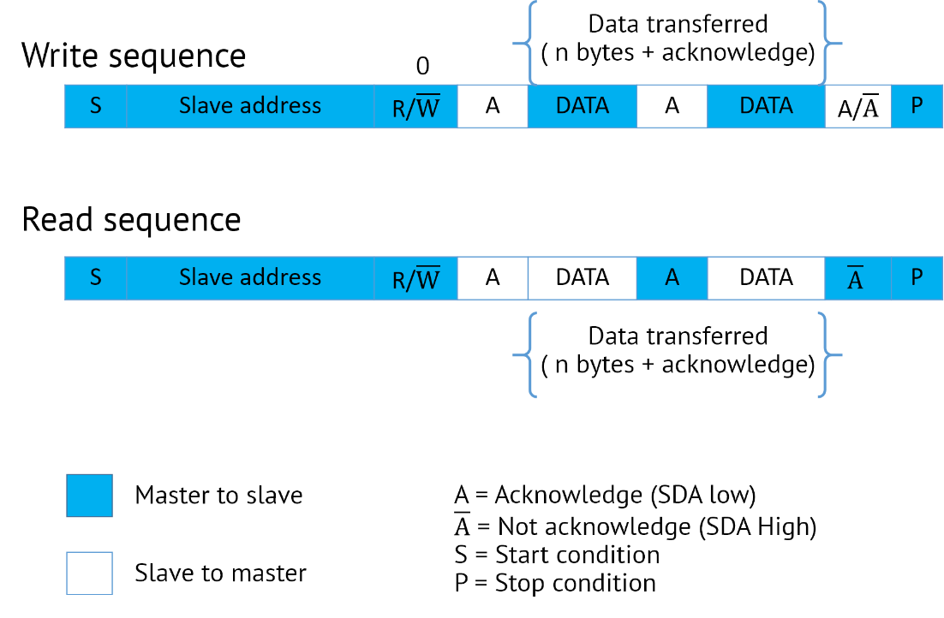
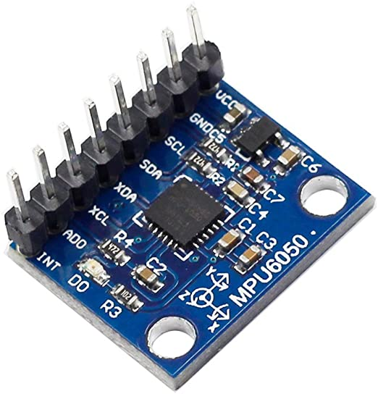
Bus
I2C
2 fils
plusieurs maîtres – plusieurs esclaves
Synchrone
Octet par octet, ou burst
Bidirectionnel
~400 kBit/s
49

